Slide 1
МДОУ « Детский сад№7 общеразвивающего вида»
« Полезные продукты»
Воспитатель: Шкляник Ю.Н.

Slide 2
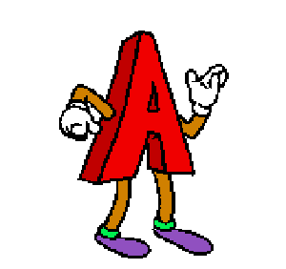

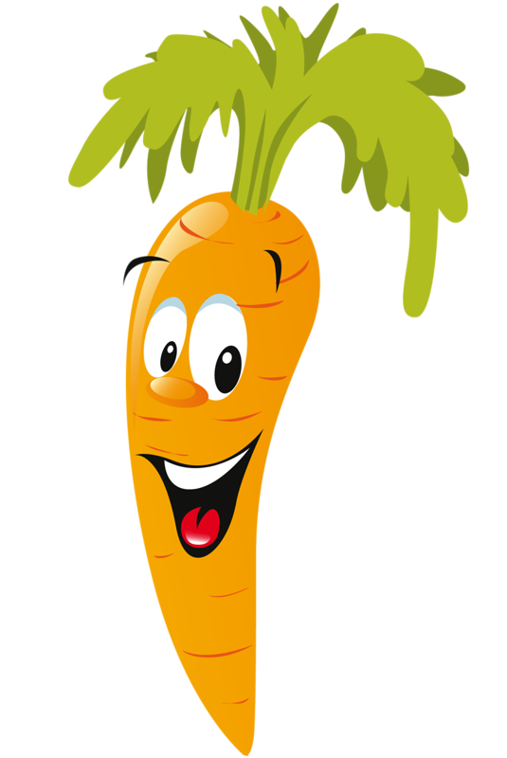


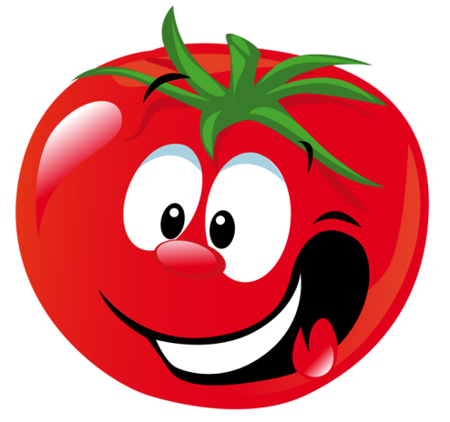
Витамин

Slide 3
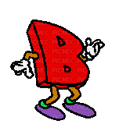



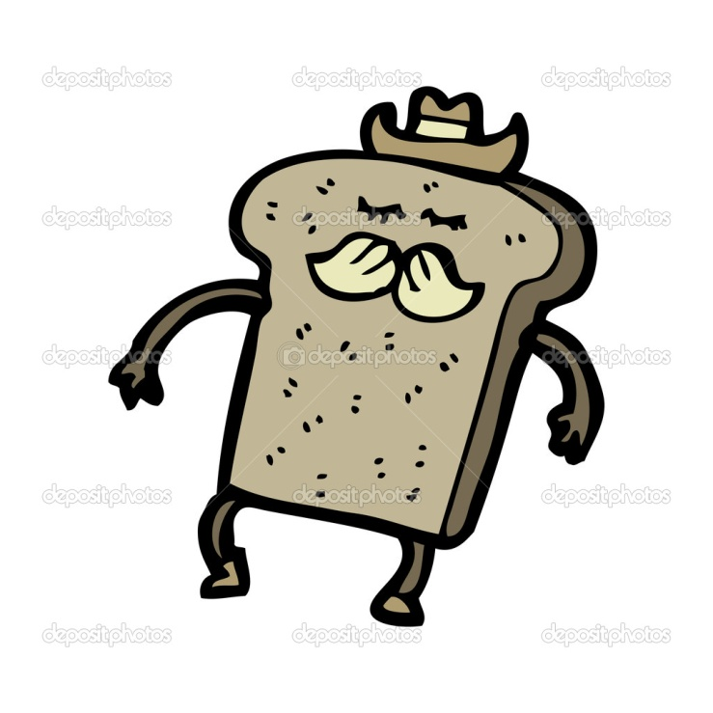
Витамин

Slide 4
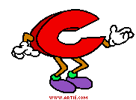


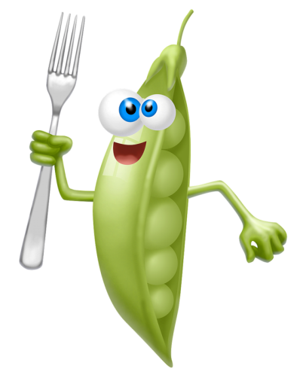


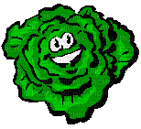
Витамин

Slide 5
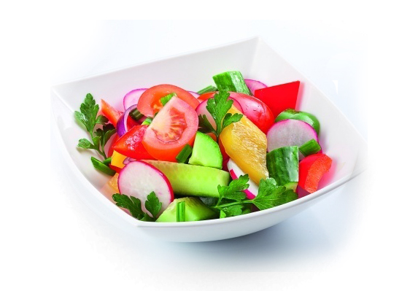
Загадки
Должен есть и стар и млад
Овощной всегда…..

Slide 6
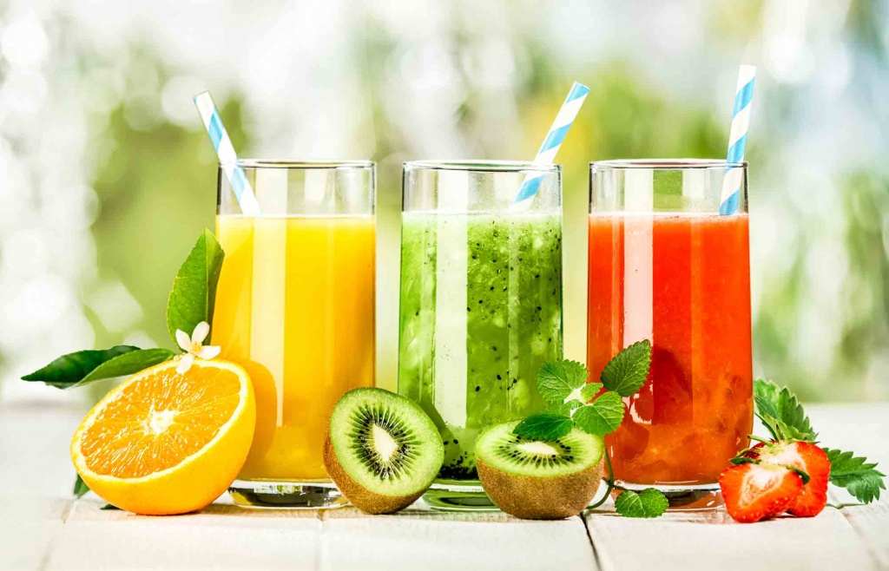
Будет строен и высок
Тот, кто пьет фруктовый …

Slide 7
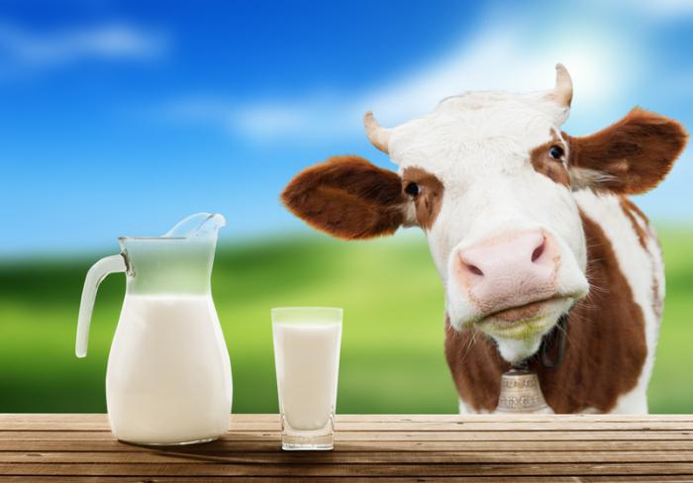
Знай, корове нелегко
Делать детям …

Slide 8
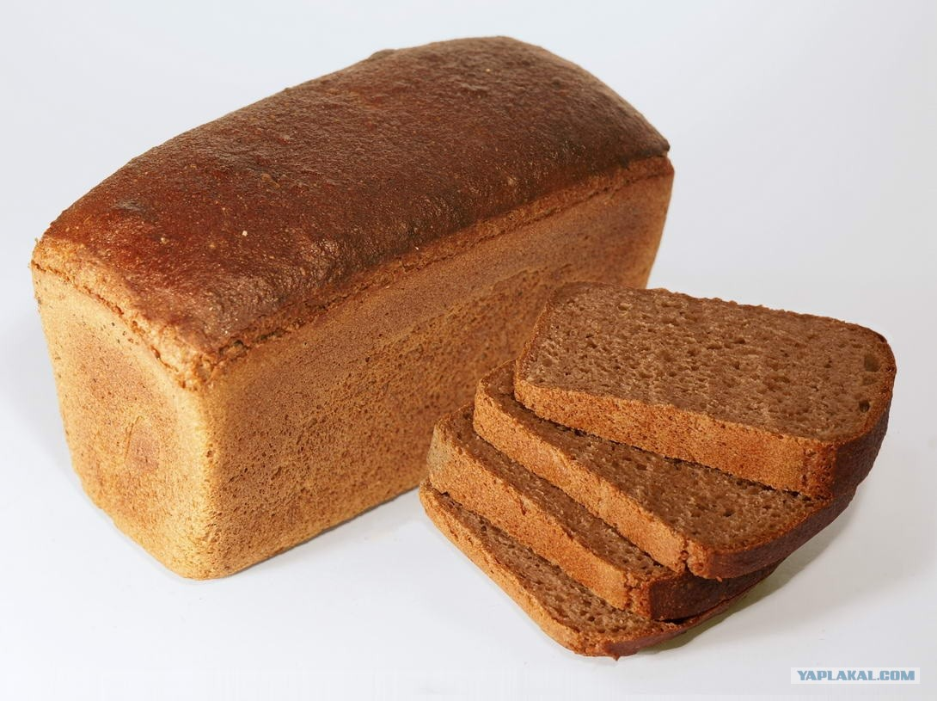
Знает твердо с детства Глеб
На столе главней всех …

Slide 9
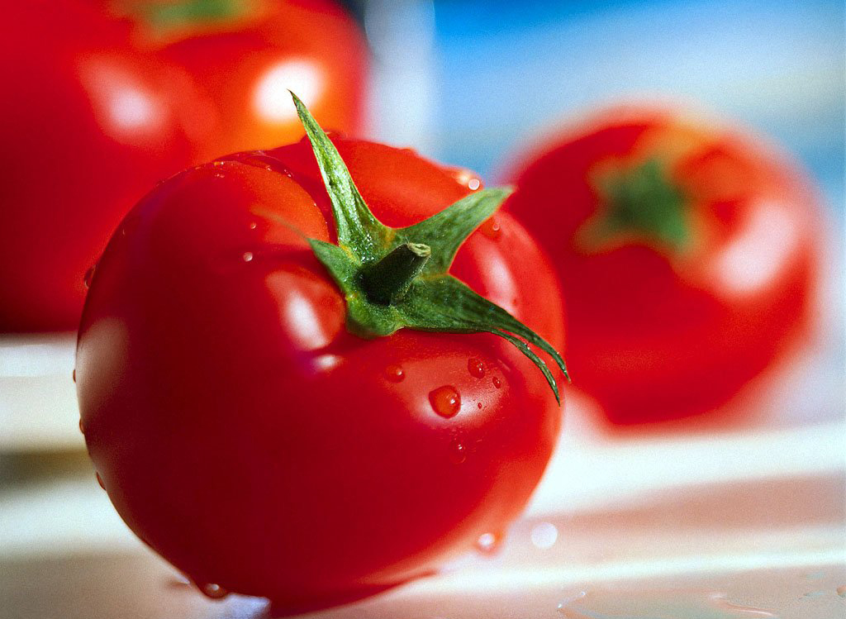
У красавца-толстяка
Ярко-красные бока.
В шляпе с хвостиком синьор —
Круглый спелый…

Slide 10
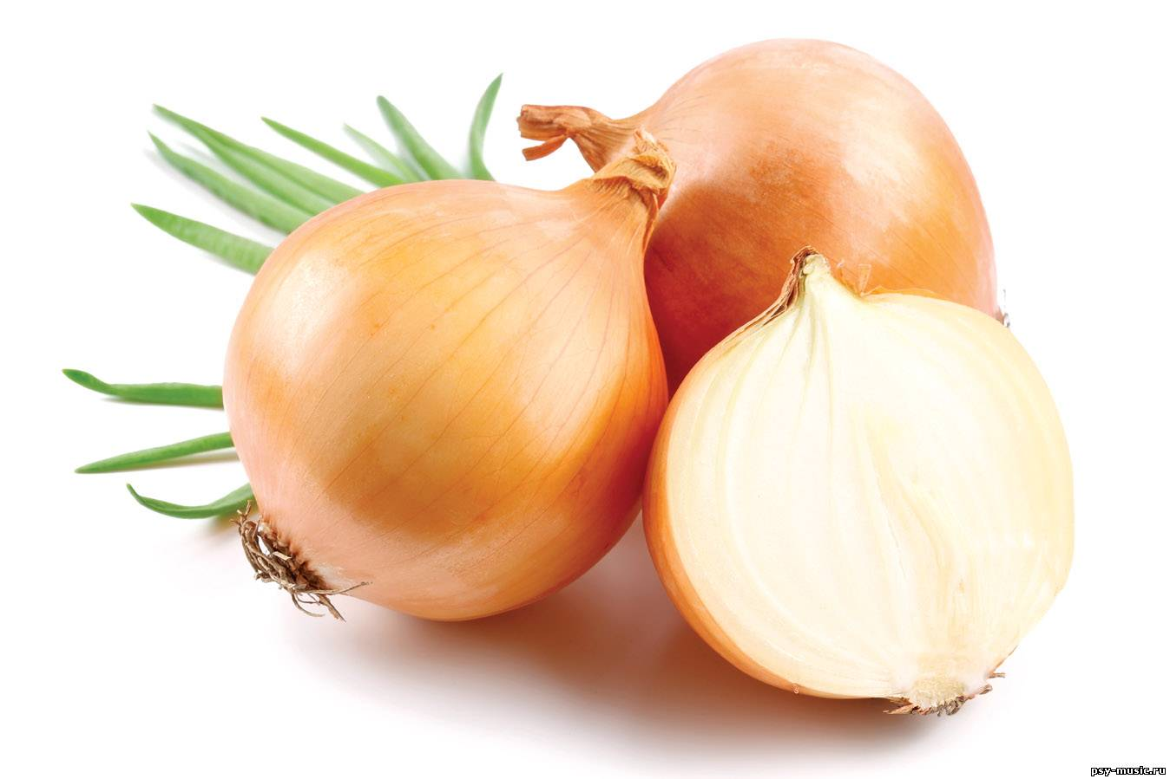
Никого не обижает.
Ну, а плачут все вокруг,
Потому что чистят.

Slide 11
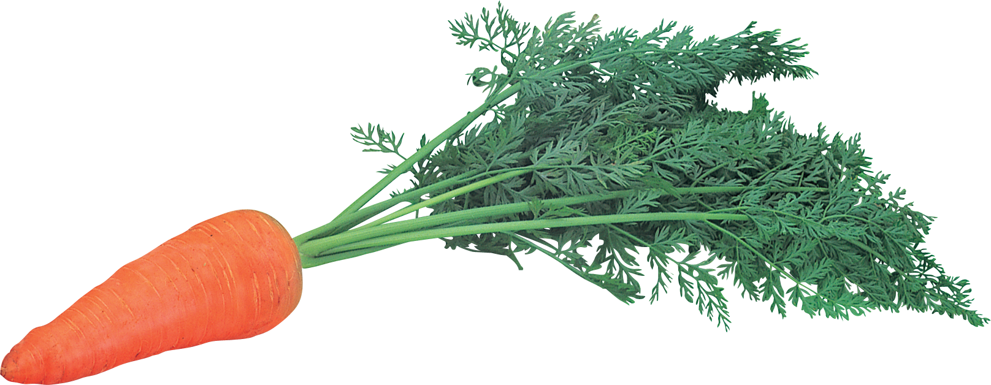
Растут на грядке елочки,
Не колют их иголочки.
В земле запрятан ловко
Их корешок.

Slide 12
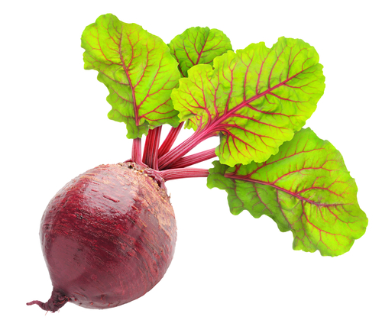
Под землею подрастала,
Круглой и бордовой стала.
Под дождем на грядке мокла
И попала в борщ к нам…

Slide 13
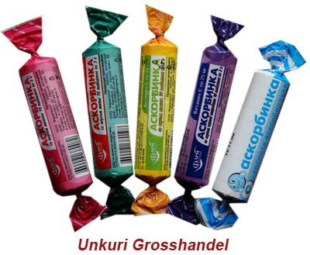
Поощрение
В овощах и фруктах есть,
Детям нужно много есть.
Есть еще таблетки
Вкусом как конфетки.
Принимают для здоровья
Их холодною порою.
Для Сашули и Полины
Что полезно?

Slide 14

Молодцы!

